Slide 1
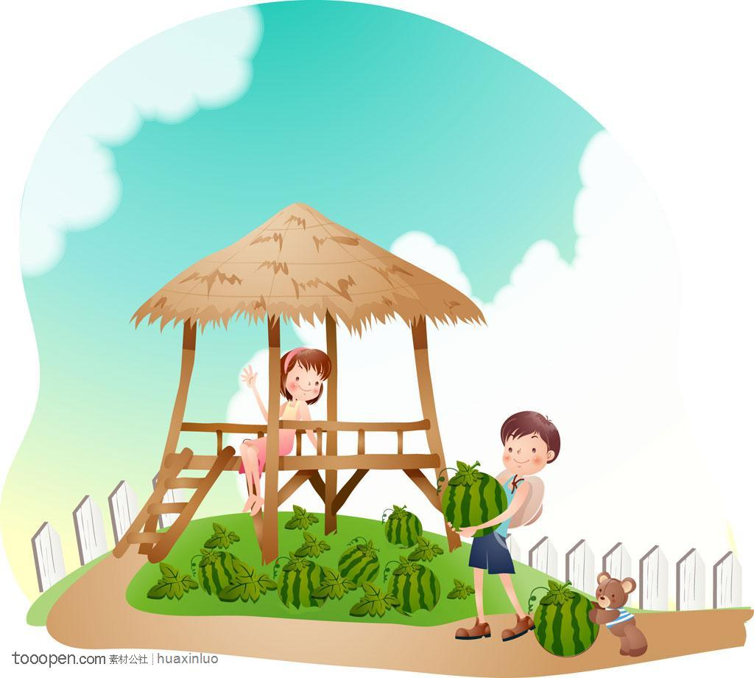
看瓜
PPT模板下载：www.1ppt.com/moban/ 行业PPT模板：www.1ppt.com/hangye/
节日PPT模板：www.1ppt.com/jieri/ PPT素材下载：www.1ppt.com/sucai/
PPT背景图片：www.1ppt.com/beijing/ PPT图表下载：www.1ppt.com/tubiao/
优秀PPT下载：www.1ppt.com/xiazai/ PPT教程： www.1ppt.com/powerpoint/
Word教程： www.1ppt.com/word/ Excel教程：www.1ppt.com/excel/
资料下载：www.1ppt.com/ziliao/ PPT课件下载：www.1ppt.com/kejian/
范文下载：www.1ppt.com/fanwen/ 试卷下载：www.1ppt.com/shiti/
教案下载：www.1ppt.com/jiaoan/

Slide 2
学习目标：
1.学习本课的生字、新词。
2.正确、流利、有感情地朗读课文，复述课文。
3.理解课文内容，感受农村淳朴热情的民风，体会爷爷的优秀品质。

Slide 3
生字学习
shǔ
暑

Slide 4
jià
假

Slide 5
mài
卖

Slide 6
rèn
任

Slide 7
wù
务

Slide 8
jì
计

Slide 9
kě
渴

Slide 10
zhāi
摘

Slide 11
suàn
算

Slide 12
qián
钱

Slide 13
预习提示：
1.标出课文自然段序号。
2.独立学习文中的一类字，并组词，认读二类字。
3.熟读课文，理解课文讲了一件什么事。

Slide 14
小组交流：
你读懂了什么？是从哪些地方读懂的？还有哪些地方读不懂的。

Slide 15
观察夏天的变化，写一写。
夏天到了，知了知了
夏天到了，________________了。
夏天到了，树更绿了。
夏天到了，________更________了。

Slide 16
同唱歌曲《小瓜棚》

Slide 17
欢迎指导

